Slide 1
Алгоритми з повтореннями

Slide 2
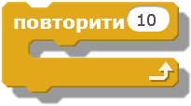
Алгоритми з повтореннями
Для чого в алгоритмах використо-вують структуру повторення
Як можна розрізняти повторення
Як створити циклічний алгоритм визначення кількості повторень у середовищі Скретч
Як реалізувати цикл із невідомою кількістю повторень у середовищі Скретч

Slide 3
Алгоритми з повтореннями
У природі можна спостерігати процеси, які багаторазово повторюються. Так, наприклад, кожного дня Сонце сходить над горизонтом і заходить за горизонт.

Slide 4
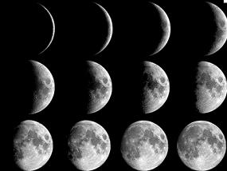
Алгоритми з повтореннями
Кожного місяця можна бачити на небосхилі одне й те саме змінення фаз Місяця.

Slide 5
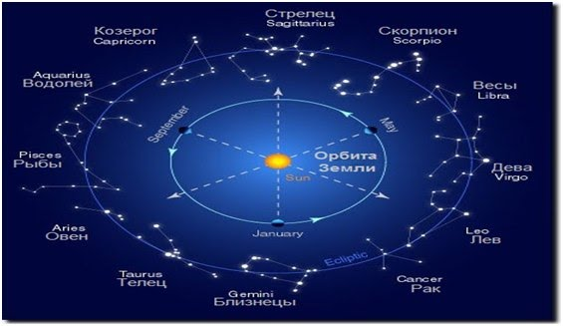
Алгоритми з повтореннями
Кожного року Сонце проходить через одні й ті самі сузір'я - сузір'я Зодіаку.

Slide 6
Алгоритми з повтореннями
Процеси, які повторюються, називаються циклічними.

Slide 7
Алгоритми з повтореннями
Кожний з вас бере участь у циклічних процесах. Так, у школі протягом одного семестру щотижня в одні й ті самі дні відбуваються одні й ті самі уроки згідно з розкладом.
Кожного робочого дня в школі уроки й перерви тривають протягом одних і тих самих інтервалів часу.

Slide 8
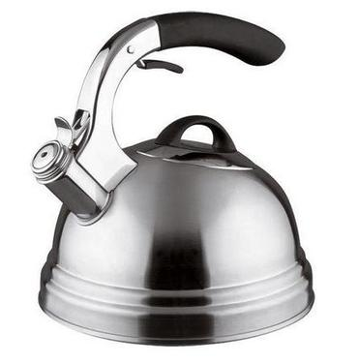
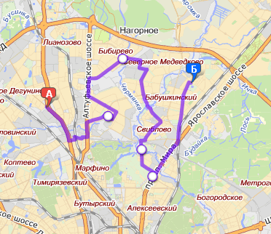
Алгоритми з повтореннями
Кожного разу, коли вам потрібно закип'ятити воду в чайнику, ви виконуєте одну Й ту саму послідовність дій. Найчастіше ви йдете або ідете з дому до спортивної секції або музичної школи одним і тим самим маршрутом.

Slide 9
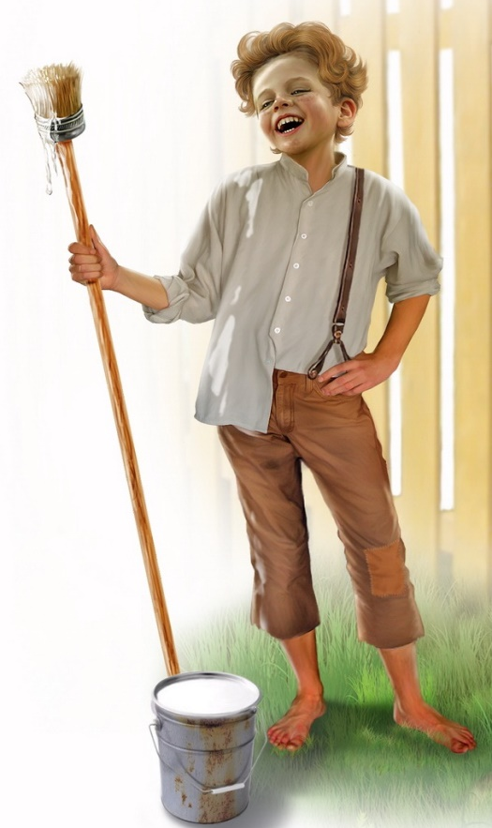
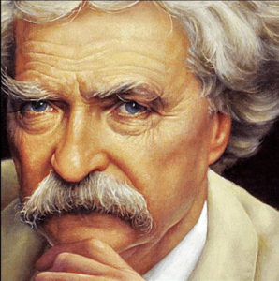
Алгоритми з повтореннями
Герой твору Марка Твена Том Сойєр мав фарбувати огорожу за циклічним алгоритмом: одну й ту саму команду — фарбування стовпчика огорожі — слід
повторювати, доки всю огорожу не буде пофарбовано.

Slide 10
Алгоритми з повтореннями
А щоб вивчити строфу вірша напам'ять, спочатку її читають, а тоді пробують розповісти по пам'яті. Якщо це не вдається, то продовжують читати знову — тобто повторюють цю дію кілька разів.

Slide 11
Алгоритми з повтореннями
Наведені приклади можна подати циклічними алгоритмами, оскільки в кожному з них повторюються деякі дії. Кількість повторів може бути різною, але скінченною: діжку можна заповнити за 8 повторень, кількість повторів під час фарбування огорожі залежить від кількості стовпчиків, а кількість повторів під час вивчення вірша залежить від здібностей до запам'ятовування конкретної людини.
Для опису циклічних алгоритмів використовують алгоритмічну структуру повторення.

Slide 12
Алгоритми з повтореннями
Повторення — базова алгоритмічна структура, призначена для організації багаторазового виконання набору команд.
Вираз «багаторазове виконання» означає, що команди будуть виконуватися скінченну кількість разів.

